Slide 1
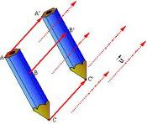
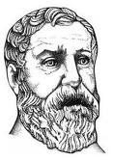
Étapes de la leçon:Les polynômes
I) Définitionset Vocabulaire s et Remarques et exemples :
Leçon7:
Les polynômes
2)Egalité de deux polynômes
3) Les polynômes et les opérations
Mathématiques Tronc commun Sciences BIOF
4)La division par x-a et factorisation de polynômes
a)Racine d’un polynôme :
b) la division euclidienne :
c) factorisation de polynômes :
Création :ATMANI NAJIB

Slide 2

MATHÉMATIQUE
Tronc commun Sciences
Résumé de Cours avec exemples et exercices avec corrections
Leçon7: Les polynômes
Objectifs: reconnaitre un polynômes et savoir effectuer des opérations et factoriser et effectuer une division euclidienne sur des polynômes à coefficients réels
Méthodes et astuces
Remarques et conseils pratiques
Création :ATMANI NAJIB

Slide 3


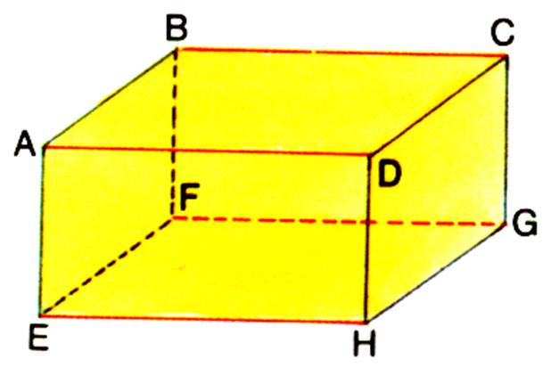
I) Définitions et Vocabulaire s et Remarques et exemples :
1)Activité :
Soit un parallélépipède rectangle dont les dimensions :
Soit : le volume de ce parallélépipède
avec x réel strictement positif.
1)Montrer que:
V = L x l x h
2)Calculer:
Correction :
1)Sont volume est :
L’expression : est appelée polynôme de degré 3 on note :
Les réels 1, 8, 15,0 sont appelés coefficients du polynôme
est un monôme de degré 2 et de coefficient 8
est un monôme, de degré 1 et de coefficient 15.
2)
On a:
Donc:
Création :ATMANI NAJIB
C’est le volume du parallélépipède dont les dimensions sont :1 ; 4 ; 6

Slide 4
Un monôme
C’est une expression de la forme
ax^{n}
Coefficient
Exposant
Variable
Un polymonôme
Somme de monômes
Création :ATMANI NAJIB

Slide 5
I) Définitions et Vocabulaire s et Remarques et exemples :
1) Exemples et Vocabulaires :
a)
Est un polynôme de degré 4 ordonné suivant les puissances décroissantes
on note :
Les réels 3, 1, -7 , sont appelés coefficients du polynôme
est un monôme de degré 4 et de coefficient 3
(on dit aussi c’est un terme du polynôme)
est un monôme de degré 3 et de coefficient 1
est un monôme de degré 1 et de coefficient -7
est un monôme de degré 0
Car :
et
sans la variable x) est le terme constant (le terme
2)Remarque:
Les monôme sont semblables lorsqu’ils sont constitués des mêmes variables affectées des mêmes exposants.
et
semblables
et
semblables
3)Définitions :
a)Un monôme c’est une expression de la forme:
a: Coefficient
x: variable
n: l’éxposant
b) Un polynôme est une expression algébrique formée d’un seul monôme ou d’une somme de monômes (non-semblables)
Création :ATMANI NAJIB

Slide 6
Création :ATMANI NAJIB
Résumé
Qu’est-ce qu’une
expression algébrique?
Un polynôme est une expression algébrique formée d’un seul monôme ou d’une somme de monômes (non-semblables)
Monôme : C’est une expression de la forme
On appelle expression algébrique, un ensemble de lettres et de nombres reliés entre eux par des signes indiquant les opérations à effectuer (+,-,x,).
ax^{n}
Exposant
    Un Binôme est composé de 2 termes et de degré 1.
Variable
-x+3
3x+5
Coefficient : nombre qui multiplie la ou les variables dans un terme.
Un trinôme est composé de 3 termes.
4x²+2x-5
-x²+5x+01
3x² + 5x² -4x-3
Terme:
Un terme peut être :
  Un nombre : 0, 3, -2
  Une variable : a, b, c, x, y, ...
  Un produit de nombres et de variables : 5x, 8x²
Termes semblables:
Les termes sont semblables lorsqu’ils sont constitués des mêmes variables affectées des mêmes exposants.
Terme constant:
Un terme constant est un terme dont la valeur ne varie pas. C’est un terme qui ne contient pas de variable.

Slide 7
4) Autre exemples et Vocabulaires :
a)
Est un polynôme de degré 0 et s’appelle un polynôme constant:
b)
est un polynôme de degré 1 et s’appelle un binôme
Donc un Binôme c’est un polynôme qui s’écrit sous la forme :
Avec
et
c)
est un polynôme de degré 2 et s’appelle un trinôme :
Donc un trinôme c’est un polynôme qui s’écrit sous la forme :
Avec
Application 1:
Déterminer un polynôme P de degré 2 tel que :
et
Solution:
P de degré 2 donc P s’écrit sous la forme :
donc on a le système suivant :
①
et
②
②
Donc :
On a:
Donc :
Donc :
①
On a:
Donc :
Donc :
Donc :
Donc :
Donc :
①
On a:
Donc :
Donc :
Par suite :
Donc :
Alors :
Donc :
②
Création :ATMANI NAJIB

Slide 8
2)Egalité de deux polynômes
Définition:
Deux polynômes P et Q sont égaux et on écrit : P = Q ssi pour tout x réel
Propriété.
Deux polynômes P et Q sont égaux si et seulement si ils ont le même degré et les coefficients de leurs monômes de même degré sont égaux.
Exemple :
Lesquels des polynômes ci-dessous sont égaux ? Expliquez
et
et
Solution:
Et on simplifie par les semblables: même exposant
Donc :
a)On a :
et
et
et
Donc :
Car:
ils ont le même degré et les coefficients de leurs monômes de même degré sont égaux.
Mais
b)
On a :
et
Donc :
Car :les coefficients de leurs monômes de même degré ne sont pas égaux
Création :ATMANI NAJIB

Slide 9
3) Les polynômes et les opérations
a) La somme et différence de deux polynômes :exemple
Soit les polynômes suivants : P(x)=4x²-3x+2 et Q(x)=5x²+4x-2
Calculer: P(x)+Q(x) et P(x) - Q(x)
P(x)+Q(x) =(4x²-3x+2)+(5x²+4x-2)
=4x²-3x+2+5x²+4x-2
Enlevez les parenthèses
=4x²+5x²-3x+4x+2-2
Regroupez les termes semblables
=9x²+x
Réduisez le polynôme
Donc :
P(x)+Q(x) =9x²+x
P(x) - Q(x) =(4x²-3x+2)- (5x²+4x-2)
=4x²-3x+2-5x²-4x+2
Enlevez les parenthèses
Écrivez les polynômes entre parenthèses.
=4x²-5x²-3x-4x+2+2
Regroupez les termes semblables
=-x²-7x+4
Réduisez le polynôme
Donc :
P(x) - Q(x) = -x²-7x+4
Création :ATMANI NAJIB

Slide 10
Produit de polynômes
Méthode:
Pour déterminer le produit de deux polynômes, on applique la propriété de la distributivité de la multiplication
Ex. 1
Multiplication d’un monôme par un trinôme
Rappel:
mªxm^{b}=m^{a+b}
Création :ATMANI NAJIB

Slide 11
b) Le produit d’un polynôme par un réel : Exemple
Calculer: 3P(x) et -4P(x)
Soit le polynôme suivant : P(x)=4x²-3x+2
3P(x) =3(4x²-3x+2)
=12x²-9x+6
-4P(x) =-4(4x²-3x+2)
=-16x²+12x-8
c) Le produit de deux polynôme : Exemple
Soit les polynômes suivants : P(x)=3x+2 et Q(x)=5x²+4x-2
Calculer: P(x) x Q(x)
Deg (P XQ)
Deg P + Deg Q
et comparer :
et
P(x) x Q(x) =(3x+2) (5x²+4x-2)
=15x³+12x²-6x+10x²+8x-4
Enlevez les parenthèses et effectuer
=15x³+12x²+10x²-6x+8x-4
Regroupez les termes semblables
=15x³+22x²+2x-4
Réduisez le polynôme
On a :
Deg P =1
et
Deg Q=2
et
Deg (P XQ)=3
Donc :
Deg P + Deg Q=1+2=3
Et par suite :
Deg (P XQ) =
Deg P + Deg Q
On montre en général que:
Deg (P X Q)=
Deg P + Deg Q
Création :ATMANI NAJIB

Slide 12
x - a
4)La division par: et factorisation de polynômes
a)Racine d’un polynôme :
Soit un polynôme et soit
On dit que est racine du polynôme si et seulement si
Exemple :
Soit :
Calculer et et que peut-on dire ?
Correction :
donc :
1 est racine du polynôme
donc :
1 n’est Pas racine du polynôme
Définition:
Soient un polynôme de degré et
tel que :
on dit que est divisible par:
Si il existe un polynôme
Exemple :
Si on a :
on dit que est divisible par:
Propriété :
est racine du polynôme si et seulement si est divisible par:
importante
Exemple :
Soit :
On a:
Donc :
est divisible par
Création :ATMANI NAJIB

Slide 13
b)La division par: x-a et factorisation de polynômes
Remarque :
importante
Propriété :
est racine du polynôme si et seulement si est divisible par:
Exemple1 :
Soit :
1) Vérifier que: 1 est racine du polynôme et que peut-on dire ?
2) Trouver le polynôme
tel que :
Correction :1)
Donc :
1 est racine du polynôme
Donc :
divisible par:
donc il existe un polynôme
tel que :
2) Mais comment trouver le polynôme: ???????
Car :divisible
On va Effectuer la division euclidienne du polynôme par
Par combien faut-il multiplier pour trouver
Par combien faut-il multiplier pour trouver
Par combien faut-il multiplier pour trouver
Donc :
Car :divisible
Factorisation de :
Création :ATMANI NAJIB

Slide 14
Exemple2:
factoriser le polynôme suivant :
Correction :1)
on peut remarquer que -3 est racine du polynôme
Car:
Donc :
divisible par:
Attention: signe -
Effectuer la division euclidienne du polynôme par :
Création :ATMANI NAJIB

Slide 15
Exemple2:
factoriser le polynôme suivant :
Correction :1)
on peut remarquer que -3 est racine du polynôme
Car:
Donc :
divisible par:
Attention: signe -
Effectuer la division euclidienne du polynôme par :
x² + 5x + 6
x + 3
+ 6
+
On commence avec le terme le plus à gauche dans le dividende et le terme le plus à gauche dans le diviseur.
-
X
x²
+ 3x
+ 2
-
-
On cherche le facteur qui multiplié par x donne x² ;
2x
+
x
-
ce facteur est x .
-
2x
+ 6
-
On effectue la somme des opposées.
0 0
On abaisse le reste du polynôme et on recommence.
Par suite :
La Factorisation est :
P(x)=(x+3)(x+2)
Création :ATMANI NAJIB

Slide 16
Autre méthode de factorisation à l’aide de La division par x – a (HORNER)
3
+1 + 1 – 8 + 4
+1 + 1 – 8 + 4
P(x) = x³ + x² – 8x + 4 diviser par x – 2
3
– 2
x – 2
x³ + x² – 8x + 4 =
– 2
En utilisant la loi du reste,
on peut parfois effectuer une factorisation.
J’additionne
Les nombres en colonnes
Est l’opposé de
(+2)
+2
+6
– 4
(+2)
0
– 1 =
2
–2
0
+1 +3 –2
+1
+3
Je multiplie par (+2)
x x
Je soustrais 1
x² +3x –2
Quotient:
Reste:
(
)
(
)
Preuve (factorisation):
Création :ATMANI NAJIB

Slide 17
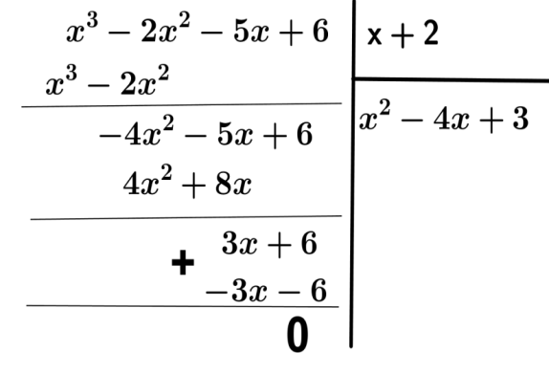
Exercice :
Soit le polynôme :
1) Effectuer la division euclidienne de par et déterminer le quotient et le reste
2) Montrer que est divisible par
3) En déduire une factorisation du polynôme en polynômes de 1ere degrés
4) Résoudre dans l’équation
Solution :1) La division euclidienne de
Donc:
Et
le reste est : 0
par
donne:
Donc:
2)
Donc:
3 est racine du polynôme
Donc:
est divisible par
Création :ATMANI NAJIB

Slide 18
Exercice :
Soit le polynôme :
1) Effectuer la division euclidienne de par et déterminer le quotient et le reste
2) Montrer que est divisible par
3) En déduire une factorisation du polynôme en polynômes de 1ere degrés
4) Résoudre dans l’équation
Solution Suite :3)
4)
ssi
On a :
Signifie que :
ou
ou
Et :
est divisible par
Signifie que :
ou
ou
En Effectuant la division euclidienne on trouve :
Donc:
Donc:
C’est une factorisation du polynôme en polynômes
de 1ere degrés
Création :ATMANI NAJIB

Slide 19


Les polynômes
Création :ATMANI NAJIB

